Slide 1
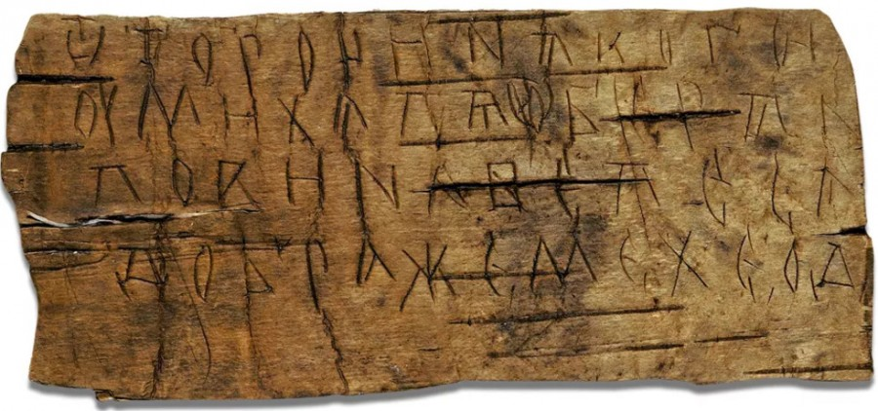
Женские имена в древнерусских памятниках XI-XV вв.
Авторы проекта:
Щипакова Карина
Исаева Анна
Стрижкова Дарья Трофимова Александра Волкова Анна

Slide 2
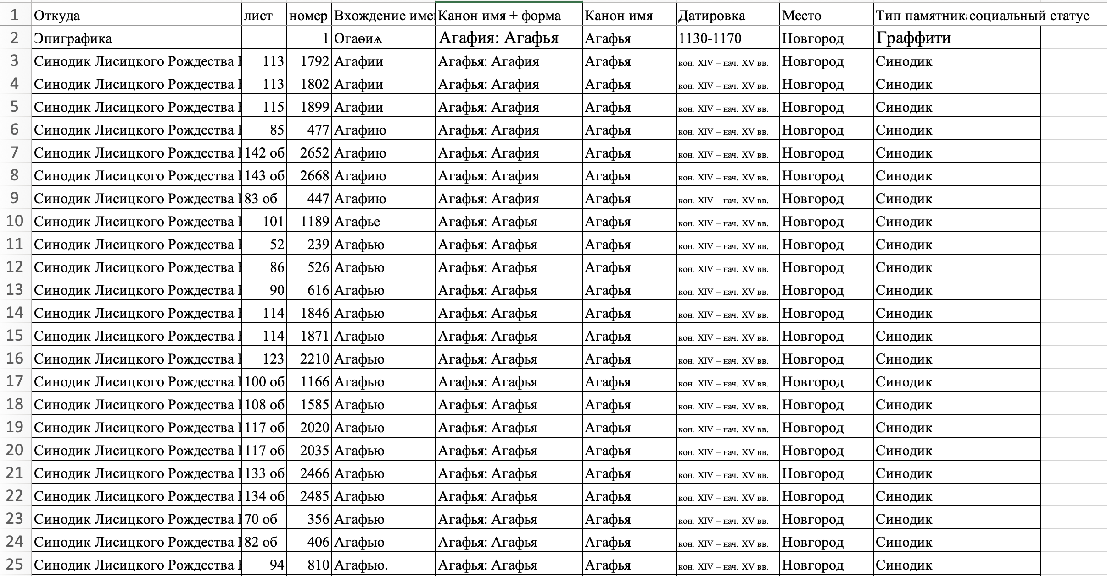

Slide 3
Задачи
Распределить данные по социальным группам
Определить, какие имена и в какое время чаще всего встречаются
Сравнить состав имен в разных типах памятников
Сравнить имена нашего датасета с именами в месяцеслове (церковно-богослужебная книга с указанием дней памяти святых)

Slide 4
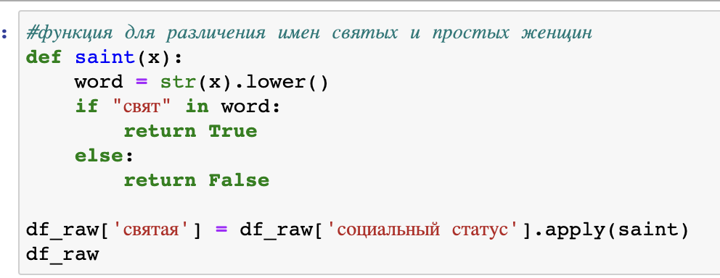
Что мы сделали?

Slide 5
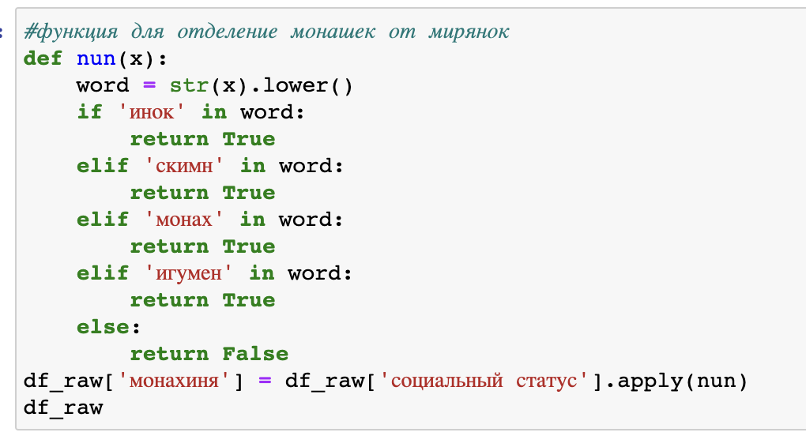

Slide 6
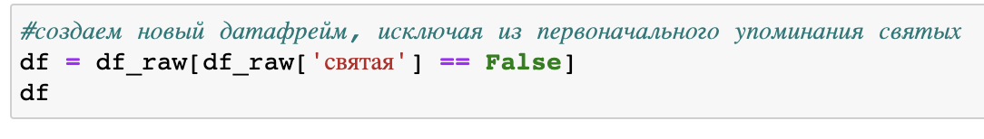
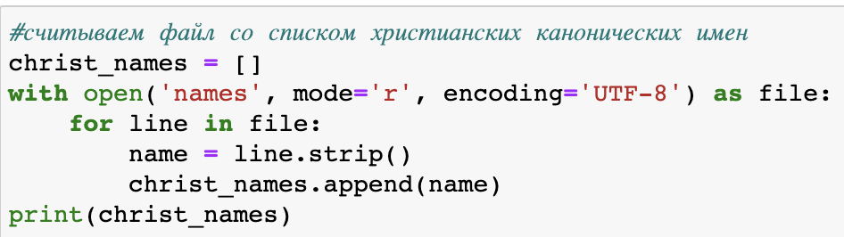
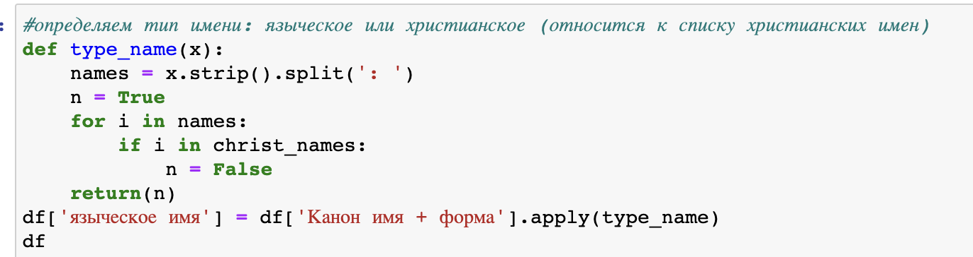

Slide 7
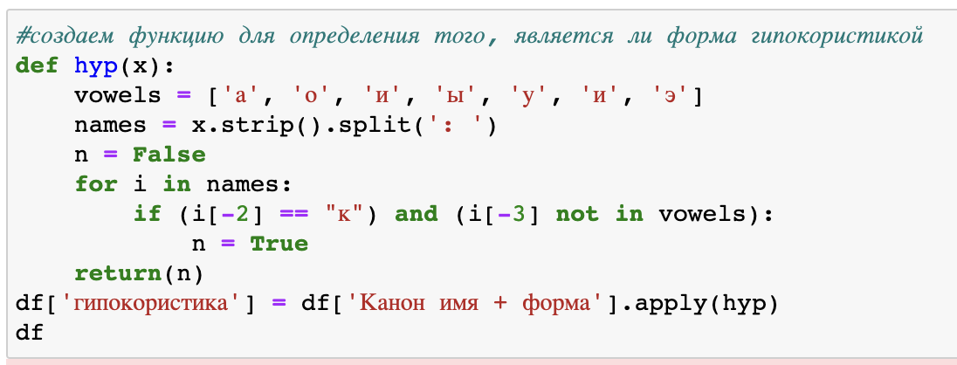

Slide 8
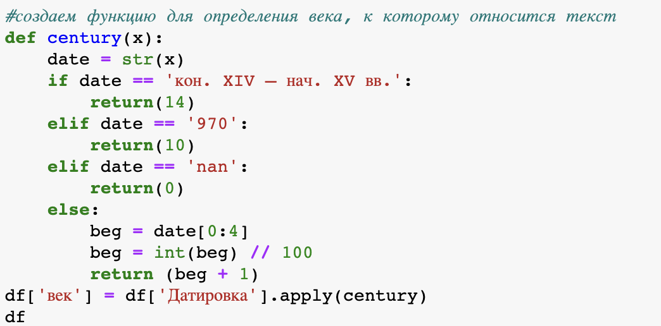

Slide 9
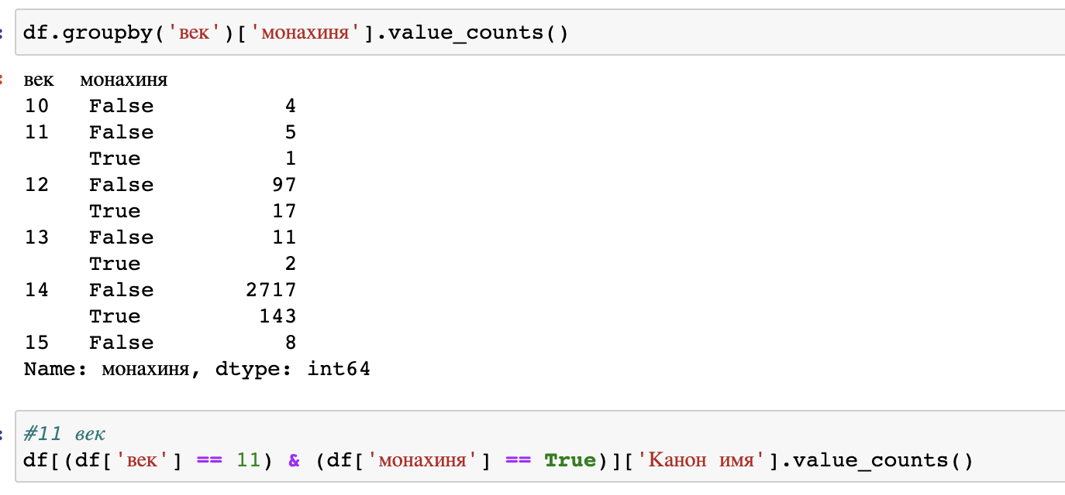

Slide 10
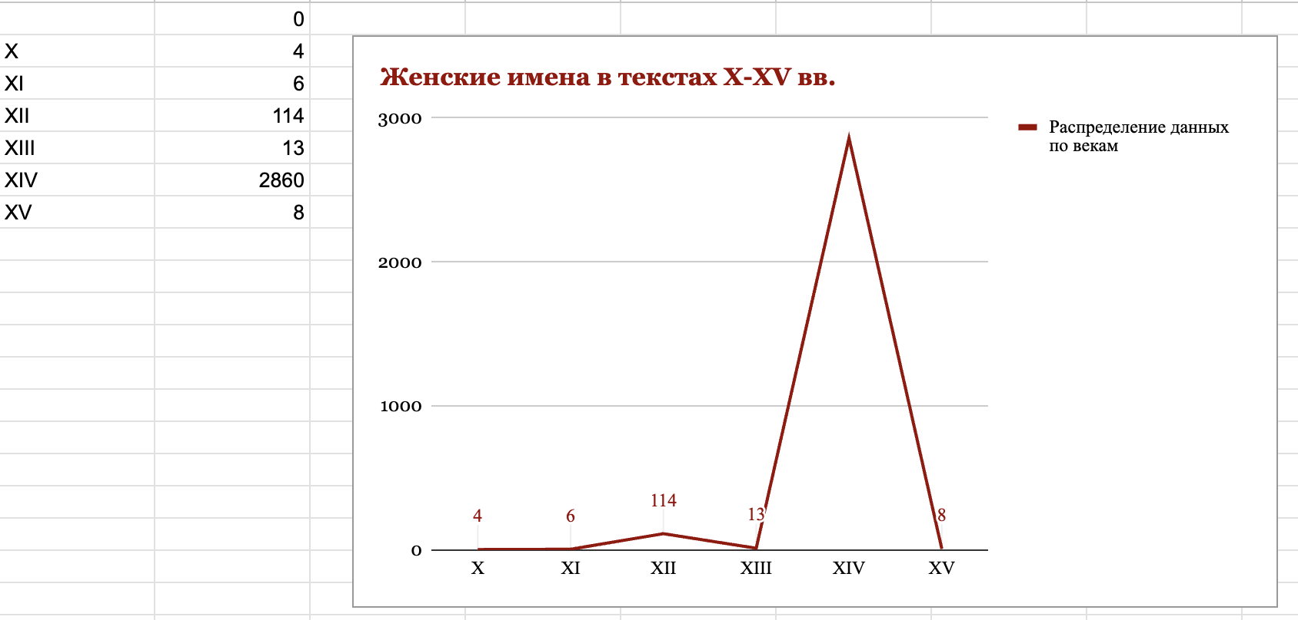

Slide 11
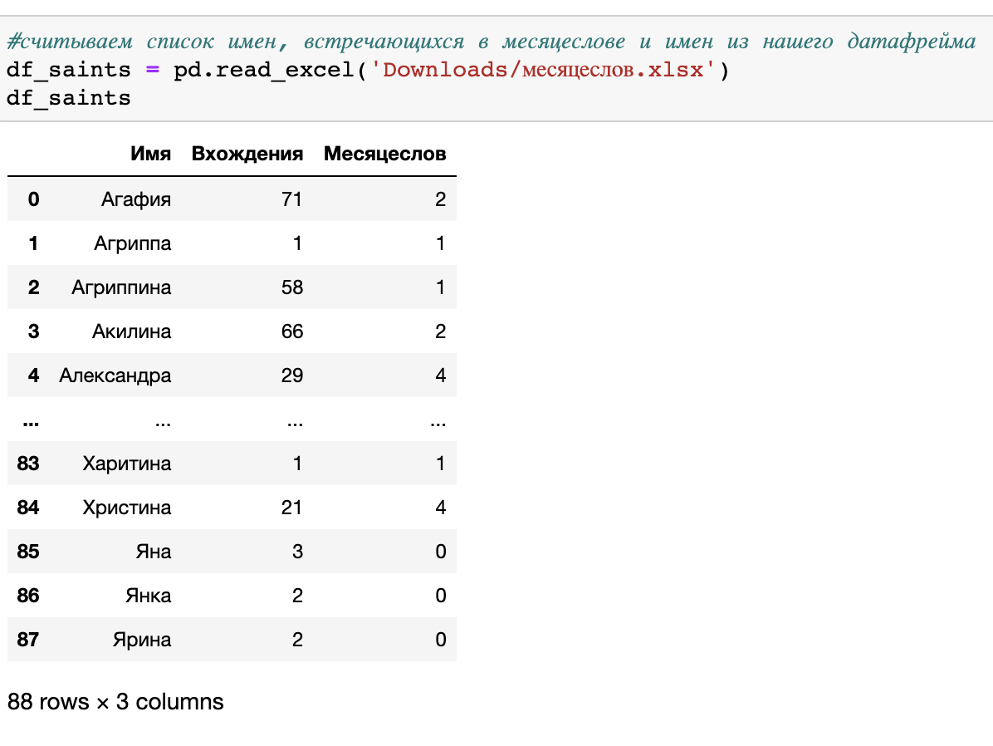
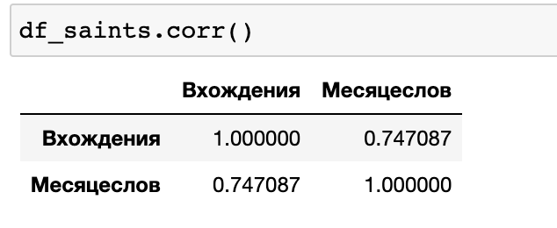

Slide 12
Что у нас получилось?

Slide 13
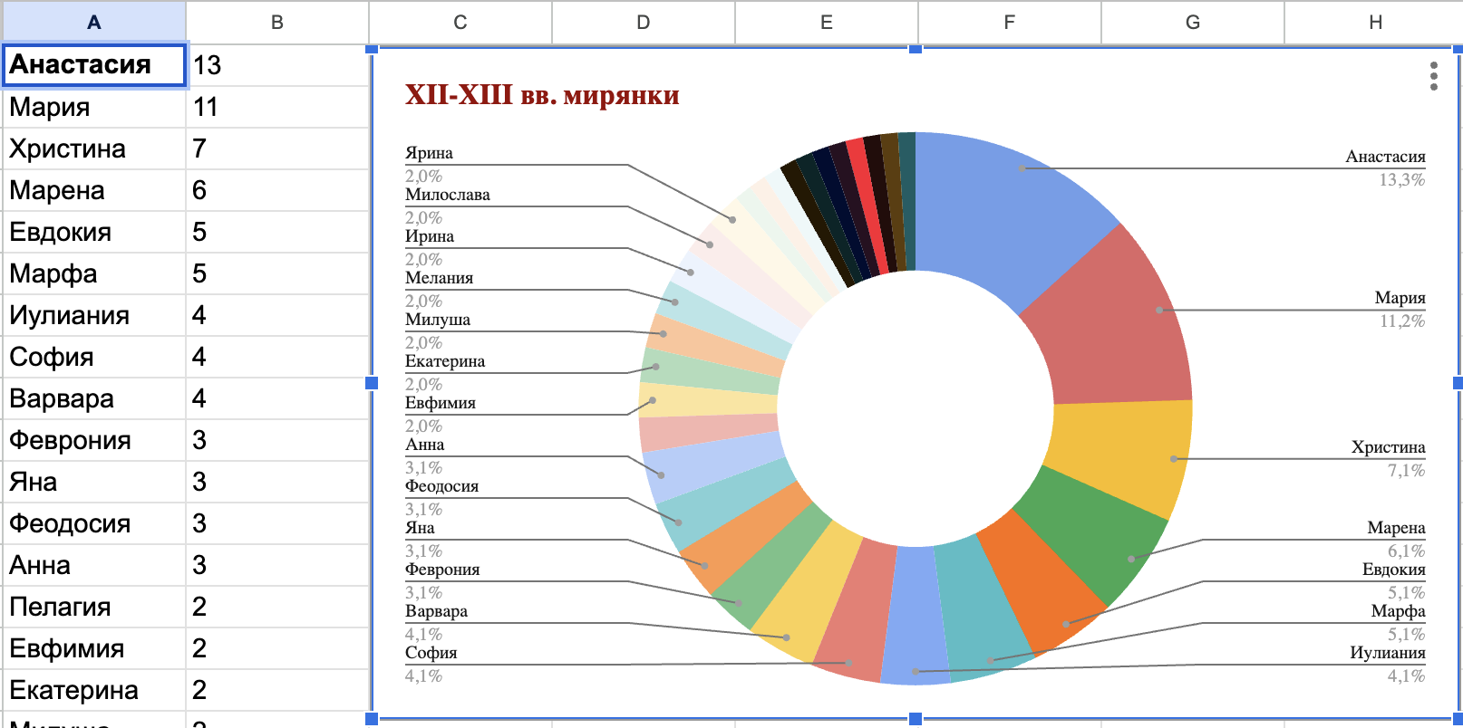

Slide 14
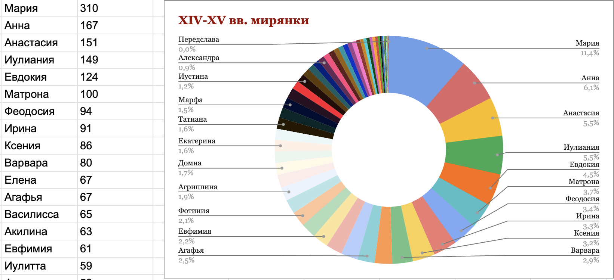

Slide 15
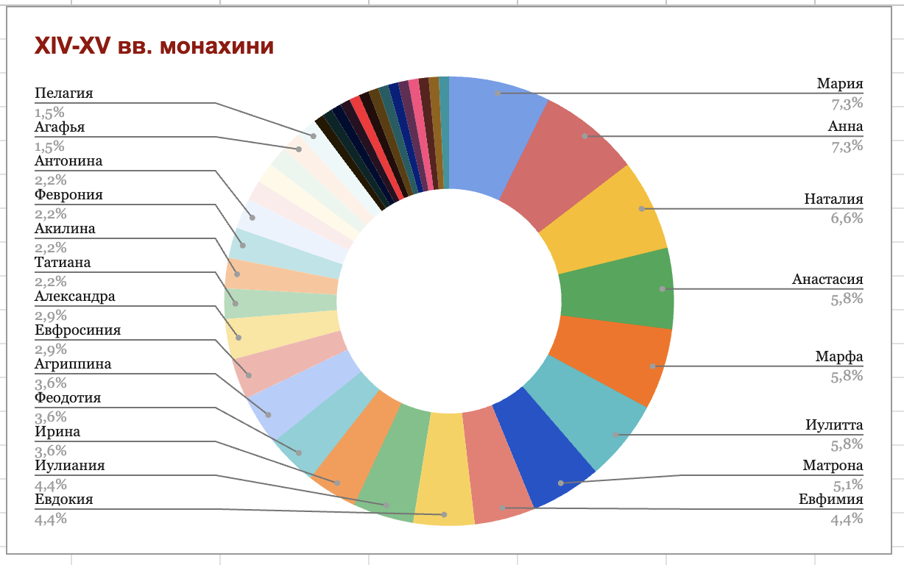

Slide 16
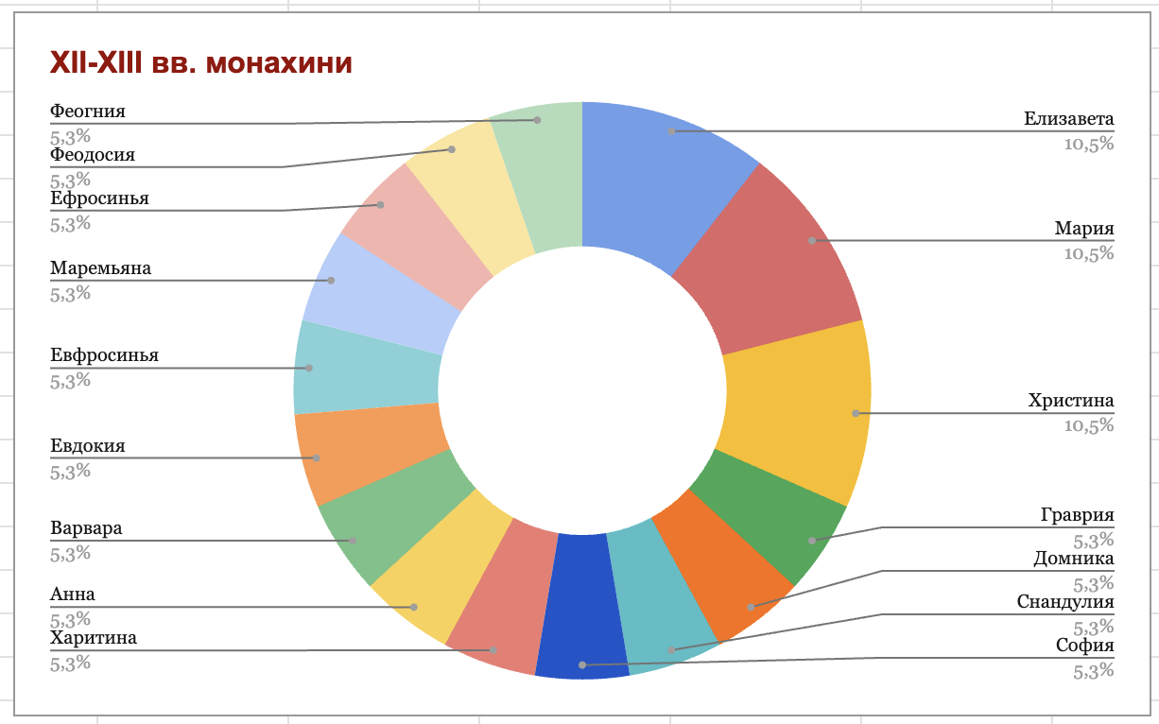

Slide 17
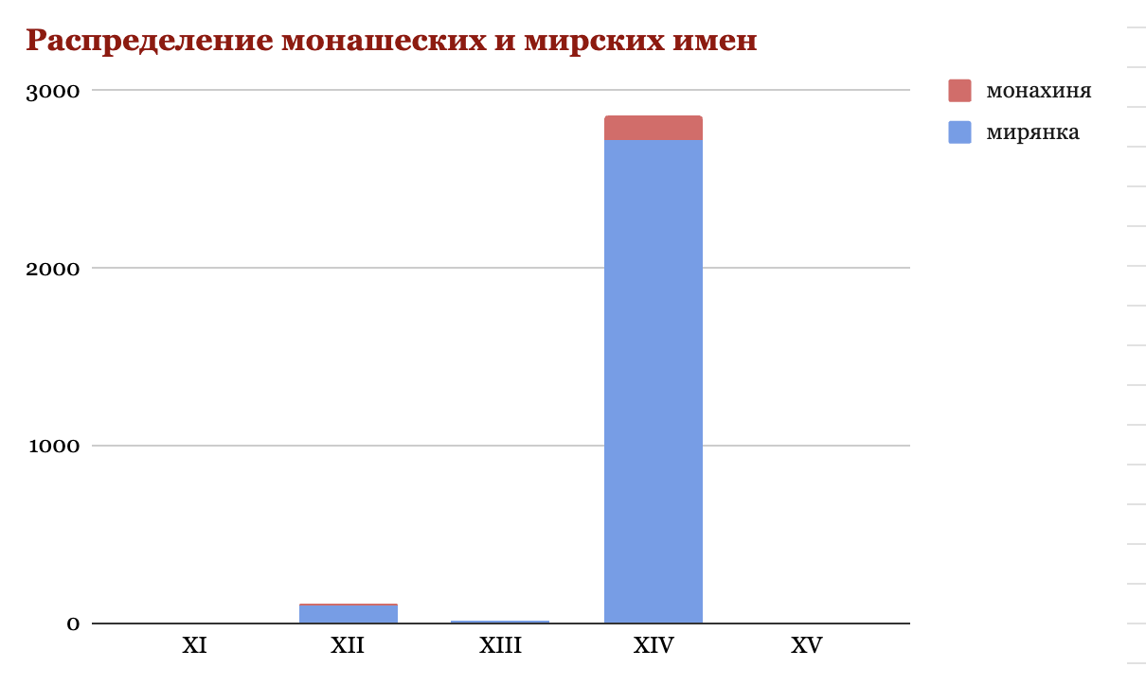
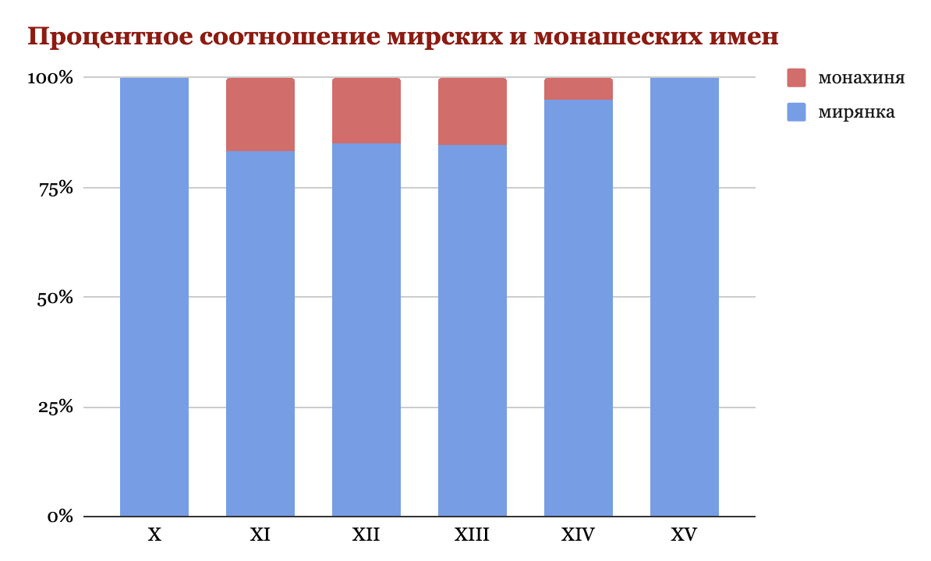

Slide 18
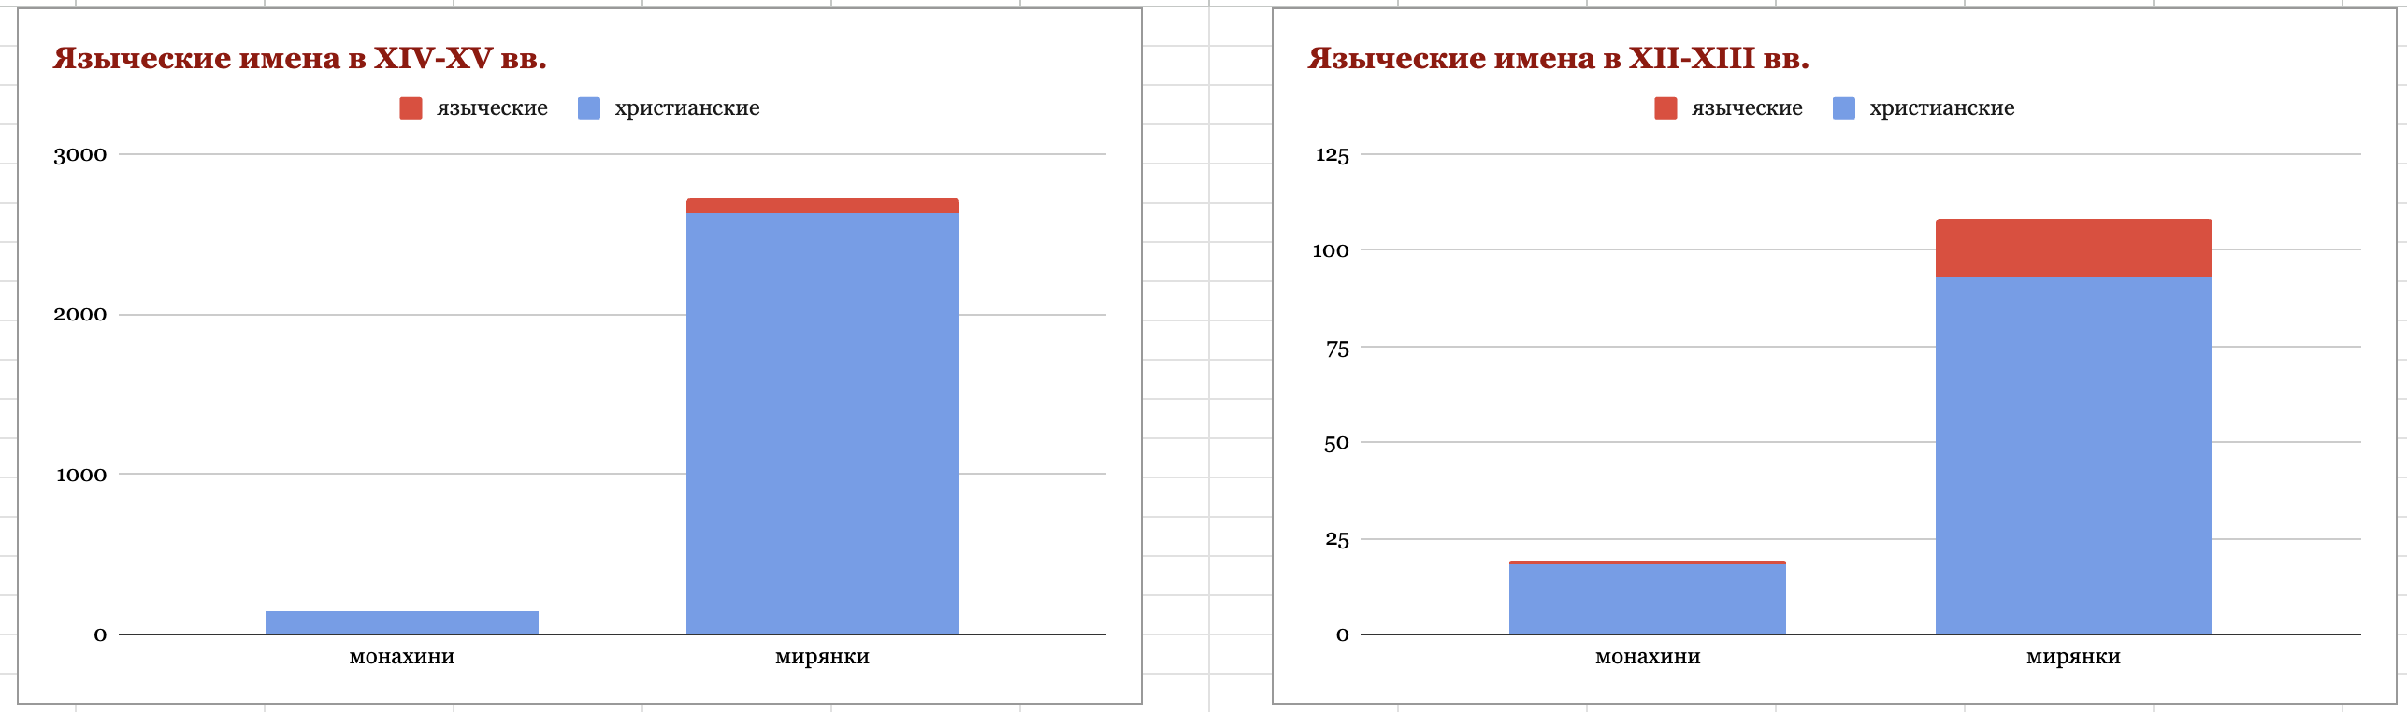
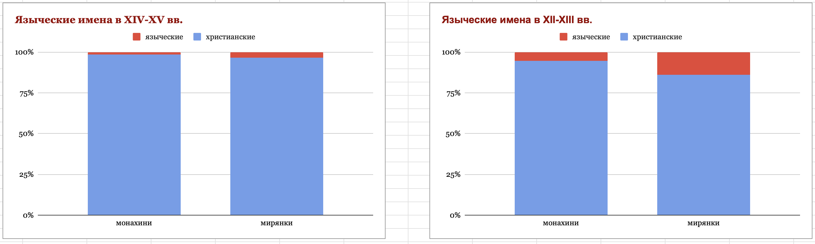

Slide 19
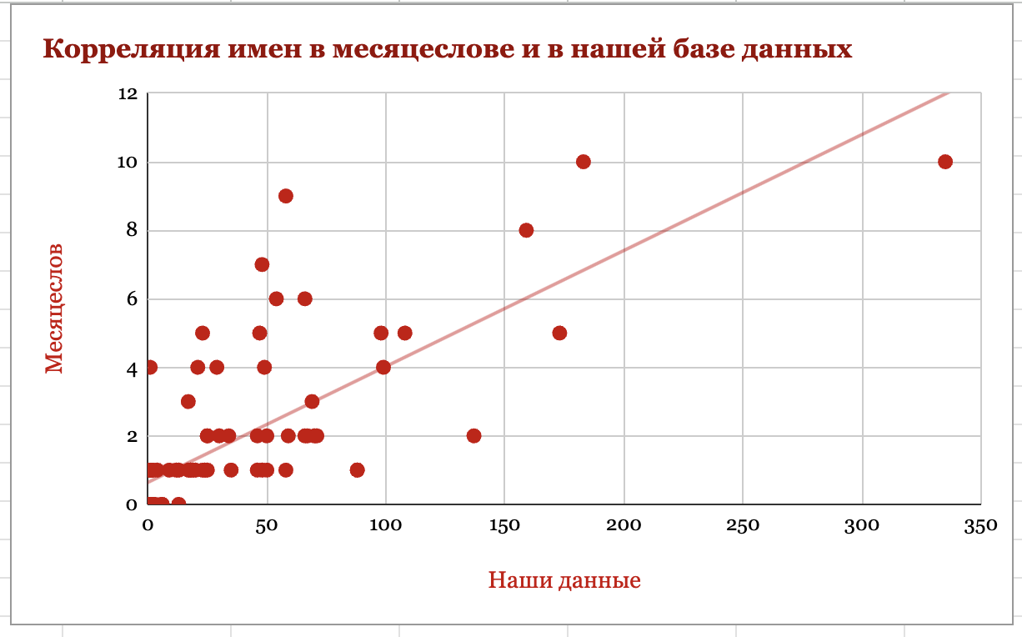

Slide 20
Выводы
Существуют наборы универсальных имен, которыми называют и княгинь, и мирянок, и инокинь. К таковым относятся сверхпопулярные Мария, Анна и Анастасия и многие другие не закрепленные за одной средой имена (например,Агриппина, Елена, Ирина, Иулиания, Иулитта, Ксения).
На ранних этапах женский монашеский именослов не проявляет стремления к абсолютной экзотичности антропонимов, как и не противопоставляется мирскому набору имен. Однако с XII века мы наблюдаем одиночные примеры того, как определенные имена (например, Харитания, София) представлены исключительно в монашеской среде. Как минимум с XIV века, к ним добавляется Александра, Евгения и др

Slide 21
Наша команда
Карина Щипакова: составление датасета, консультация по вопросам древнерусской истории и культуры, работа с таблицей
Аня Исаева: написание функций на Python, визуализация
Саша Трофимова: написание функций на Python, группировка новый столбцов
Дарья Стрижкова: написание функций на python, написание текста доклада, презентация
Анна Волкова: работа с таблицей, визуализация

Slide 22
Спасибо за внимание!

